Slide 1
Электронный путеводитель по памятным местам пгт. Белая Берёзка

Slide 2
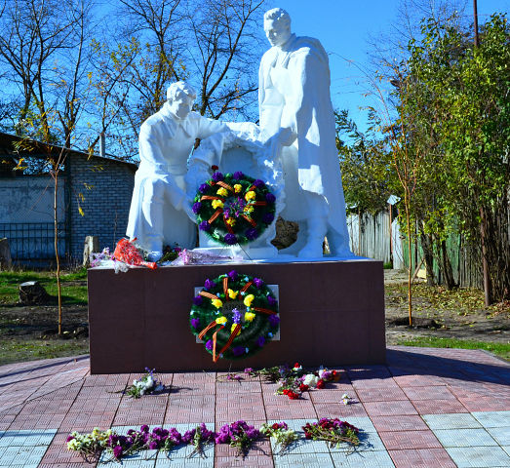
Памятные места в поселке Белая Березка

Slide 3
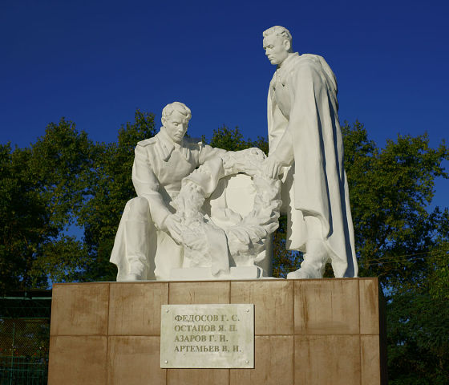
Партизаны :
Федосов Г. С.
Остапов Я. П.
Азаров Г. И.
Артемьев И. И.

Slide 4
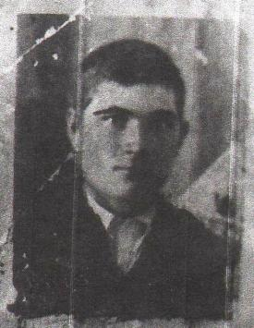
Остапов Яков Павлович
«Мой прапрадедушка Остапов Яков Павлович родился в 1905 году. До войны он с семьей жил в Поселке Белая Березка, работал на деревообрабатывающем заводе в транспортном цехе. В семье у него было пятеро детей – 4 сына и дочь.
Работал он в одной бригаде с Кошелевым Николаем Васильевичем. Когда немцы пришли в поселок, Кошелев образовал партизанский отряд. Дедушка ушёл вместе с ним. Сначала он был денщиком у командира, а потом перешел в разведку. Семью он отправил в деревню Сагутьево, а старший сын остался с ним.
В марте 1943 года он был тяжело ранен в живот, в результате чего умер. Похоронен прапрадедушка в центре поселка вместе с другими партизанами, погибшими в тот же день. Память о нашем дедушке останется в наших сердцах навсегда ».

Slide 5
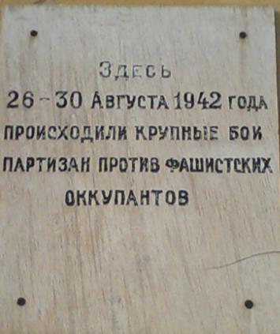
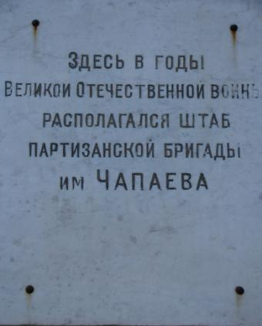
В поселке Белая Березка открыты две памятные доски . Во время Великой Отечественной войны здесь располагался штаб партизанской бригады им. Чапаева и проходили крупные бои против фашистских оккупантов.

Slide 6
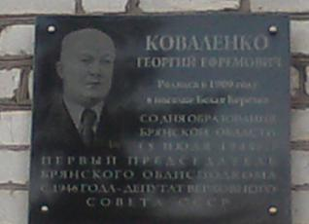
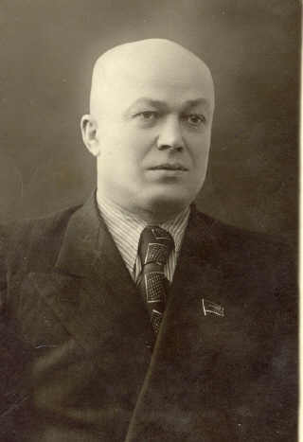
Коваленко Георгий Ефремович
В честь Коваленко Георгия Ефремовича , одного из первых жителей поселка, открыта памятная доска. В 1940 году Г. Е. Коваленко был избран первым секретарем РК ВКП(б) Жуковского района Орловской области. С 1944 года он председатель Брянского облисполкома. В 1949 году, работал в г. Грозном председателем облисполкома, затем с 1957 года — председателем Владимирского облисполкома. Он много сделал для развития экономики и социальной сферы этих областей. На всех участках работы Георгий Ефремович проявил себя инициативным, добросовестным работником, чутким и отзывчивым товарищем. Его отличали большое трудолюбие и деловитость. Г. Е. Коваленко являлся депутатом Верховного Совета СССР трех созывов, депутатом Верховного Совета РСФСР, ЧИАССР. Г. Е. Коваленко награжден двумя орденами Отечественной войны 1-й степени, орденом Трудового Красного Знамени, медалью «Партизану Отечественной войны» 1-й степени и многими другими медалями. Г.Е.Коваленко умер в 1992 году и похоронен в городе Грозном.

Slide 7
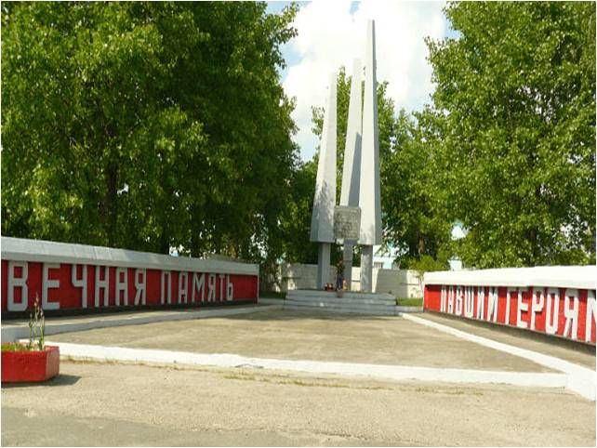
Мемориал- уроженцам поселка, погибшим во время Великой Отечественной войны.

Slide 8
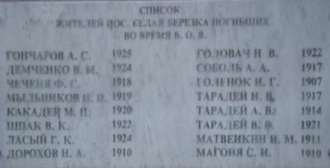
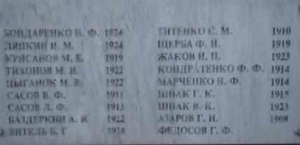
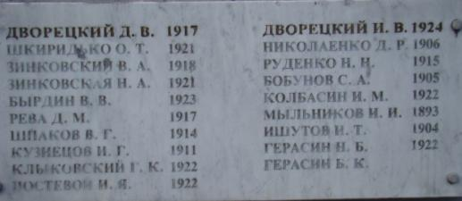
Списки погибших жителей посёлка

Slide 9
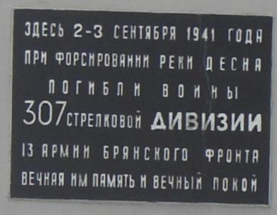
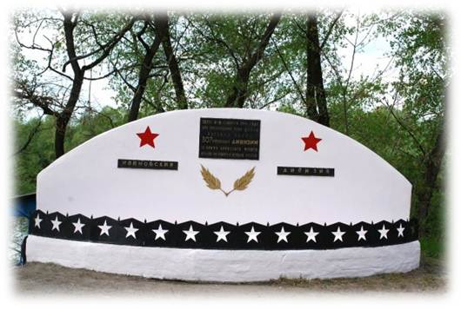
Памятный знак бойцам 307 стрелковой дивизиии

Slide 10
Памятный знак воинам 13 Армии

Slide 11
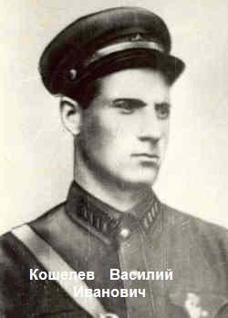
Кошелев Василий Иванович
Емлютин в своей книге (с.47-48) о Кошелеве В.И. написал: «Командир Василий Иванович Кошелев, человек бесстрашный и горячий. Не скрывая, он подрожал тому, чьим именем был назван его отряд. Он любил верховую езду на лошади и не расставался с плетью и чёрной папахой, на которой была пришита красная лента. Да, он чем-то напоминал нам Чапаева. До войны Кошелев работал на лесокомбинате «Белая Берёзка». Он гордился тем, что партизаны называли его «Наш Чапай».

Slide 12
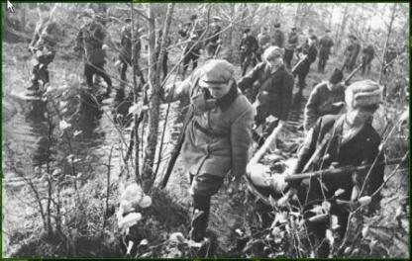
Первый состав отряда им. Чапаева
Зайцев А.Ф.член ВКП(б)
Холостяков Б/парт
Жаденов Е.Е. член ВКП(б)
Кошелев В.И. Б/парт
Цыбин А.И. член ВКП(б)
Федосов Жорж Б/парт
Яковлев Г.М. член ВКП(б)
Любич Петр Б/парт
Шевцов А.Д. член ВКП(б)
Самуиленко Роман Б/парт
Мыльников И.И. член ВКП(б)
Воскобойников В. Б/парт
Ященко С.А. член ВКП(б)
Коваленко А. Б/парт
Зенковский В.В. член ВЛКСМ
Кузнецов И. Б/парт
Подгурский Гр. член ВЛКСМ
Зенковская Н. член ВЛКСМ
Шкиридко О.Т. член ВЛКСМ

Slide 13
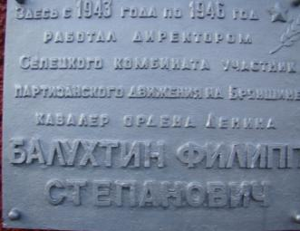
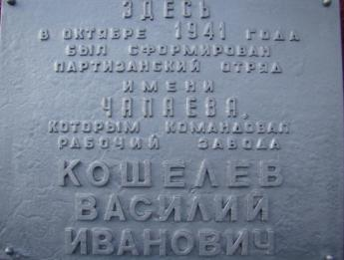
Памятные доски на проходной комбината

Slide 14
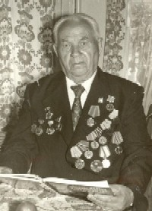
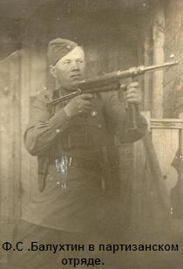
Балухтин Филипп Степанович

Slide 15
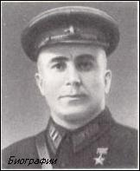
Ромашин Михаил Петрович – герой Советского Союза
(1905—1964), один из руководителей партизанского движения на Брянщине, Герой Советского Союза (1 сентября 1943 г.); член КПСС с 1928 г. Родился в д. Крыловка (ныне в черте Брянска) в семье рабочего. С 1939 г.— секретарь Брянского райкома партии. В Отечественную войну с осени 1941 г.— командир Брянского партизанского отряда, затем бригады им. Н. А. Щорса. Весной 1943 г. руководил операциями по подрыву Навлинского (р. Навля) и Выгоничского («Голубого», р. Десна) железнодорожных мостов, игравших важную роль в подготовке наступательной операции противника на Курской дуге. За мужество и отвагу, проявленные в боях против немецко-фашистских захватчиков, Ромашин удостоен звания Героя Советского Союза. После освобождения Брянской обл. от немецко-фашистских оккупантов (сентябрь г.) М. П. Ромашин —на советской и партийной работе.

Slide 16
Автор: Ткач Полина, ученица 9 «а» класса МБОУ Белоберезковская СОШ № 1, 15 лет.
руководитель: Крещик Сергей Андреевич
Источники информации:
Материалы поселкового музея
podvig-naroda.ru
obd-memorial.ru
http://sensusware.ru/romashin_mihail_petrovith.html
http://belayaberyozka.narod.ru/index.htm

